Slide 1

Style i strategie uczenia się
„ Uczeń jest otwartą księgą, która dzięki nauce ciągle się zapisuje”
Agnieszka Łukaszczyk
studia podyplomowe
Zarządzanie oświatą
Nowy Targ

Slide 2
Cele i założenia
UCZENIE SIĘ
ZADANIA
PRIORYTETY UWAGA
przekazać wiedze, która posiadam,
nauczyć, jak się uczyć,
pokierować, nie wyręczać
- zdobywać wiedzę, umiejętności
i doświadczenia
- doskonalić warsztat pracy,
- ewaluować działania
dać podstawy na przyszłość,
wpoić wiarę we własne możliwości,
zrozumieć i zapamiętać

Slide 3
Działania i efekty:
„ W drodze….”
„U celu…”
dostosować przekaz wiedzy do indywidualnych stylów uczenia się
sprawić by zdobyta wiedza pozostała
w głowie i mogła być
w dowolnym czasie wykorzystywana

Slide 4
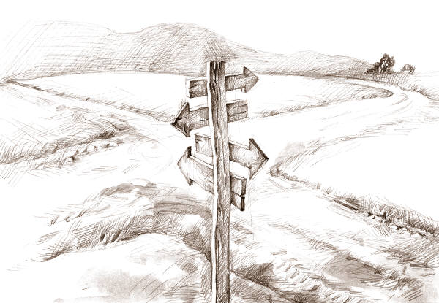
Style uczenia się
Zapamiętywanie informacji
Połączenie uczniów
w grupy
Nauka nowych umiejętności
Preferencja konkretnego zmysłu

Slide 5
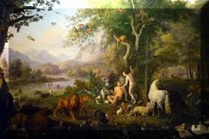
„Doskonal siebie,
a świat wokół Ciebie
też zacznie się doskonalić ”

Slide 6
Efektywne uczenie się
Wybór określonego stylu dla siebie
Techniki z różnych stylów uczenia
Predyspozycje osobowe
Odbiór i przekaz do struktur mózgowych
Zmysł

Slide 7
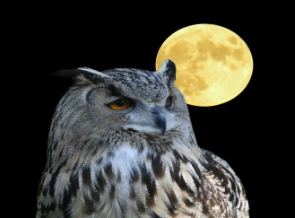
WZROK
ODBIERANIE TEGO , CO WIDZIMY
TWORZENIE WYOBRAŻENIA
CZEGOŚ PRZEZ MÓZG

Slide 8
„Gdzie jest otwarty umysł, tam zawsze znajdzie się furtka”

Slide 9
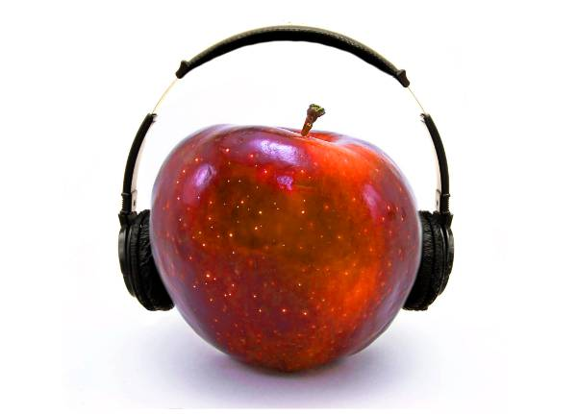
SŁUCH
proces słuchania
wewnętrzny głos
bez wypowiadania słów

Slide 10
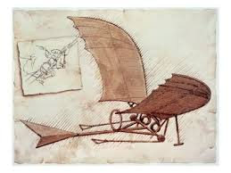
położenie naszego ciała w przestrzeni
ustawienie
ucisk i rozciągnięcie
ruch
k
n
s
e
y
i
e
t
t
k
a

Slide 11

WŁAŚCIWA NAUKA
JEST SIŁĄ NAPĘDOWĄ

Slide 12




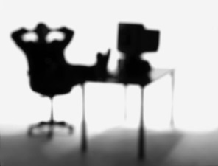
Tworzenie materiału graficznego, tego, czego się uczy; tworzenie wizualizacji,
przekazywanie informacji wzrokowo i pisemnie,
np. za pomocą wykresów, tabelek, diagramów, rysunków
cisza i porządek
Zapisywanie nowo poznanych słów
i przyklejanie ich w różne miejsca w swojej przestrzeni, na które często się patrzy

Slide 13

kinestetycy
wzrokowcy
dobrze radzą sobie pracując z obrazami, wizualizując i obracając nimi w swoim umyśle,
starają się wprowadzić porządek konstruując, aranżując, naprawiając.
mają dobrą pamięć
do wizualnych elementów (do materiału wydrukowanego, narysowanego),
zwracają uwagę na kolor, kształt, ładny wygląd stroju, mieszkania, książki itp. cechy
uczą się najskuteczniej poprzez wykonywanie czynności,
najlepiej chłoną wiedzę przez doświadczenie, przykład i ćwiczenia
są urodzonymi odkrywcami,
realizują się przez robienie, a nie przez myślenie o zadaniu przed jego rozpoczęciem
słuchowcy
uczą się najlepiej wtedy, gdy słyszą informacje,
preferują oni wykłady, ćwiczenia, dyskusje grupowe,
uczą się słuchając,
ale i mówiąc.,
mają dobrą pamięć do dialogów, muzyki, dźwięków,
dobrze zapamiętują nazwy własne,
lubią powtarzać na głos to,
co napisali

Slide 14

Największą korzyścią zastosowania stylów
i technik nauki odpowiednich
dla preferencji zmysłów jest umożliwienie uczącemu się pełnej kontroli nad jego nawykami podczas nauki oraz nad otoczeniem wtedy i tam, gdzie jest to możliwe, w celu zmaksymalizowania potencjału uczenia się

Slide 15
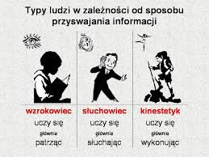

Slide 16
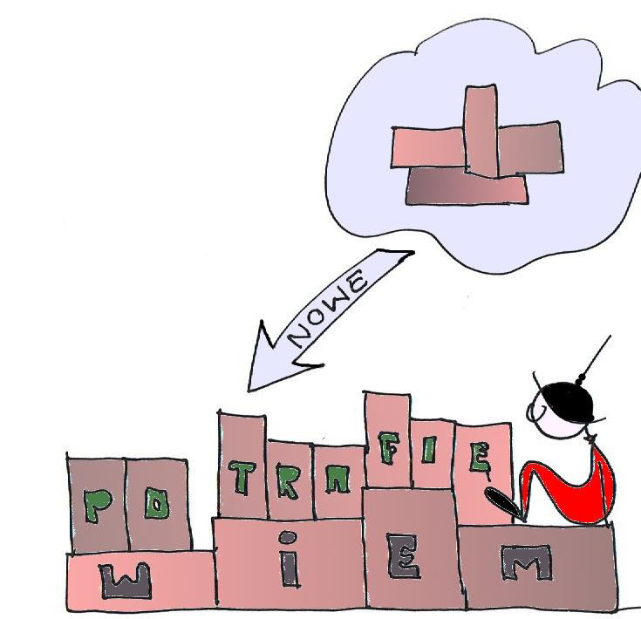
WAŻNE:
NADBUDOWYWANIE NOWEJ WIEDZY
NA WIEDZY JUŻ POSIADANEJ

Slide 17
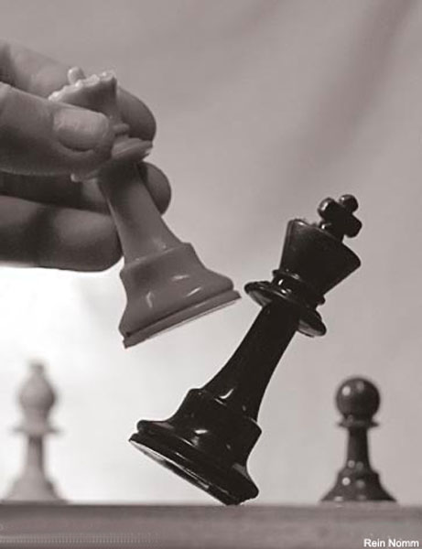
Rozwijanie strategii
SCHEMAT PORÓWNAWCZY
MINI DRAMA, PROJEKT
CZYTANIE UKIERUNKOWANE
MAPA MYŚLI

Slide 18
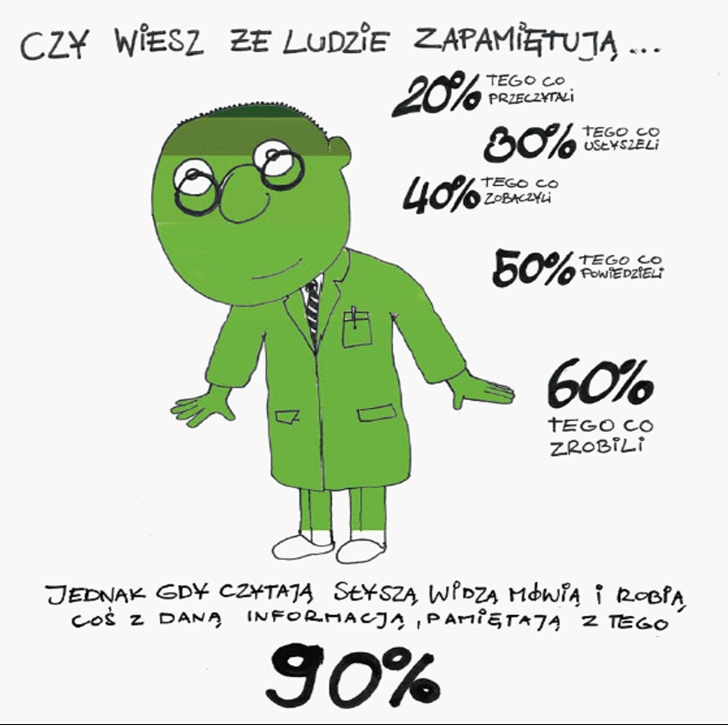

Slide 19
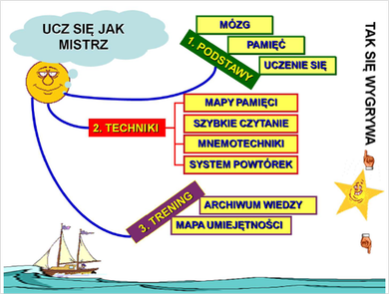

Slide 20
PODSUMOWANIE
Dobrze jest próbować różnych stylów uczenia się
Człowiek uczy się
przez cały swoje życie
Należy być świadomym własnych preferencji

